Slide 1
Compétence 6
6.8
Récupération préventive 1/2
Par: Alain Lévesque

Slide 2
Objectif(s) de la leçon:
Récupérer les éléments de compétence non acquis les leçons précédentes 6.1, 6.2, 6.4, 6.6 et 6.9.
Révision sur éléments de compétence
Notes:
Analyse des résultats des aides à l’apprentissage(formatif) de tous les élèves du groupe dans ‘Classroom’’, des leçons 6.1, 6.2, 6.4, 6.6 et 6.9.
Après avoir ciblé les éléments de compétence déficients de chaque élève, faire une révision en élaborant un questionnaire (CHOISIR LES QUESTIONS PERTINENTES DANS LE DOCUMENT DE RÉFÉRENCE DE L’ENSEIGNANT) pour revoir, expliquer et clarifier les éléments non compris.
Donner des exercices supplémentaires (FAIRE FAIRE TOUTES LES QUESTIONS DANS Classroom LEÇON 6.8) s’il y a lieu pour des élèves plus avancés.

Slide 3
Outils de référence:
Atlas international Randy McNally;
Google map + cahier de l’élève;
Montréal & environs Map art;
Réseau de camionnage du Québec.
Notes:
Après avoir ciblé les éléments de compétence déficients de chaque élève, faire une révision en élaborant un questionnaire (CHOISIR LES QUESTIONS PERTINENTES DANS LE DOCUMENT DE RÉFÉRENCE DE L’ENSEIGNANT) pour revoir, expliquer et clarifier les éléments non compris.
Donner des exercices supplémentaires (FAIRE FAIRE TOUTES LES QUESTIONS DANS Classroom LEÇON 6.8) s’il y a lieu pour des élèves plus avancés.

Slide 4
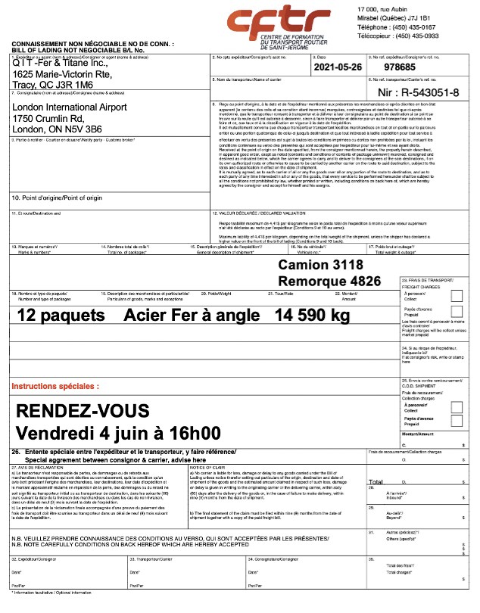
Plan de leçon: 6.01 Info Voyage.
Notes:
À l’aide du connaissement, répondez aux questions suivantes:

Slide 5
Quel est le numéro de référence de l’expéditeur
Réponse:
Page IV
Page V

Slide 6
2. Quel est le nom du consignataire
Réponse:
Page IV
Page V
Notes:
Vous avez toutes les abréviations des villes dans le bas de la page 143.

Slide 7
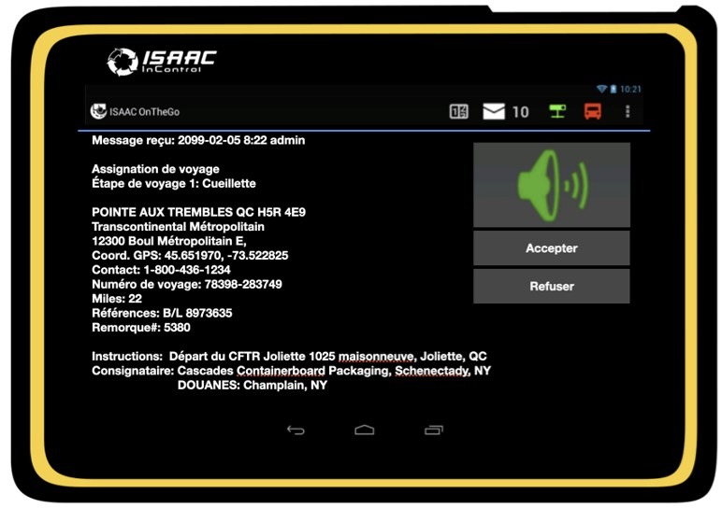
Notes:
À l’aide de ce système de gestion de flotte,
répondez aux questions suivantes:

Slide 8
3- Quel est votre point de départ?
Réponse:
Page IV
Page V
Notes:
Voir la légende, au verso de la page couverture.

Slide 9
4- Quel est le nom de la douane où vous devrez passer?
Réponse:
Page IV
Page V

Slide 10
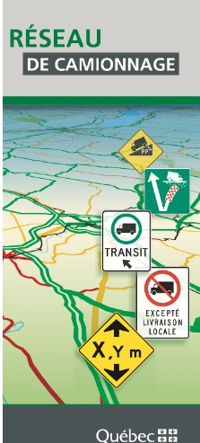
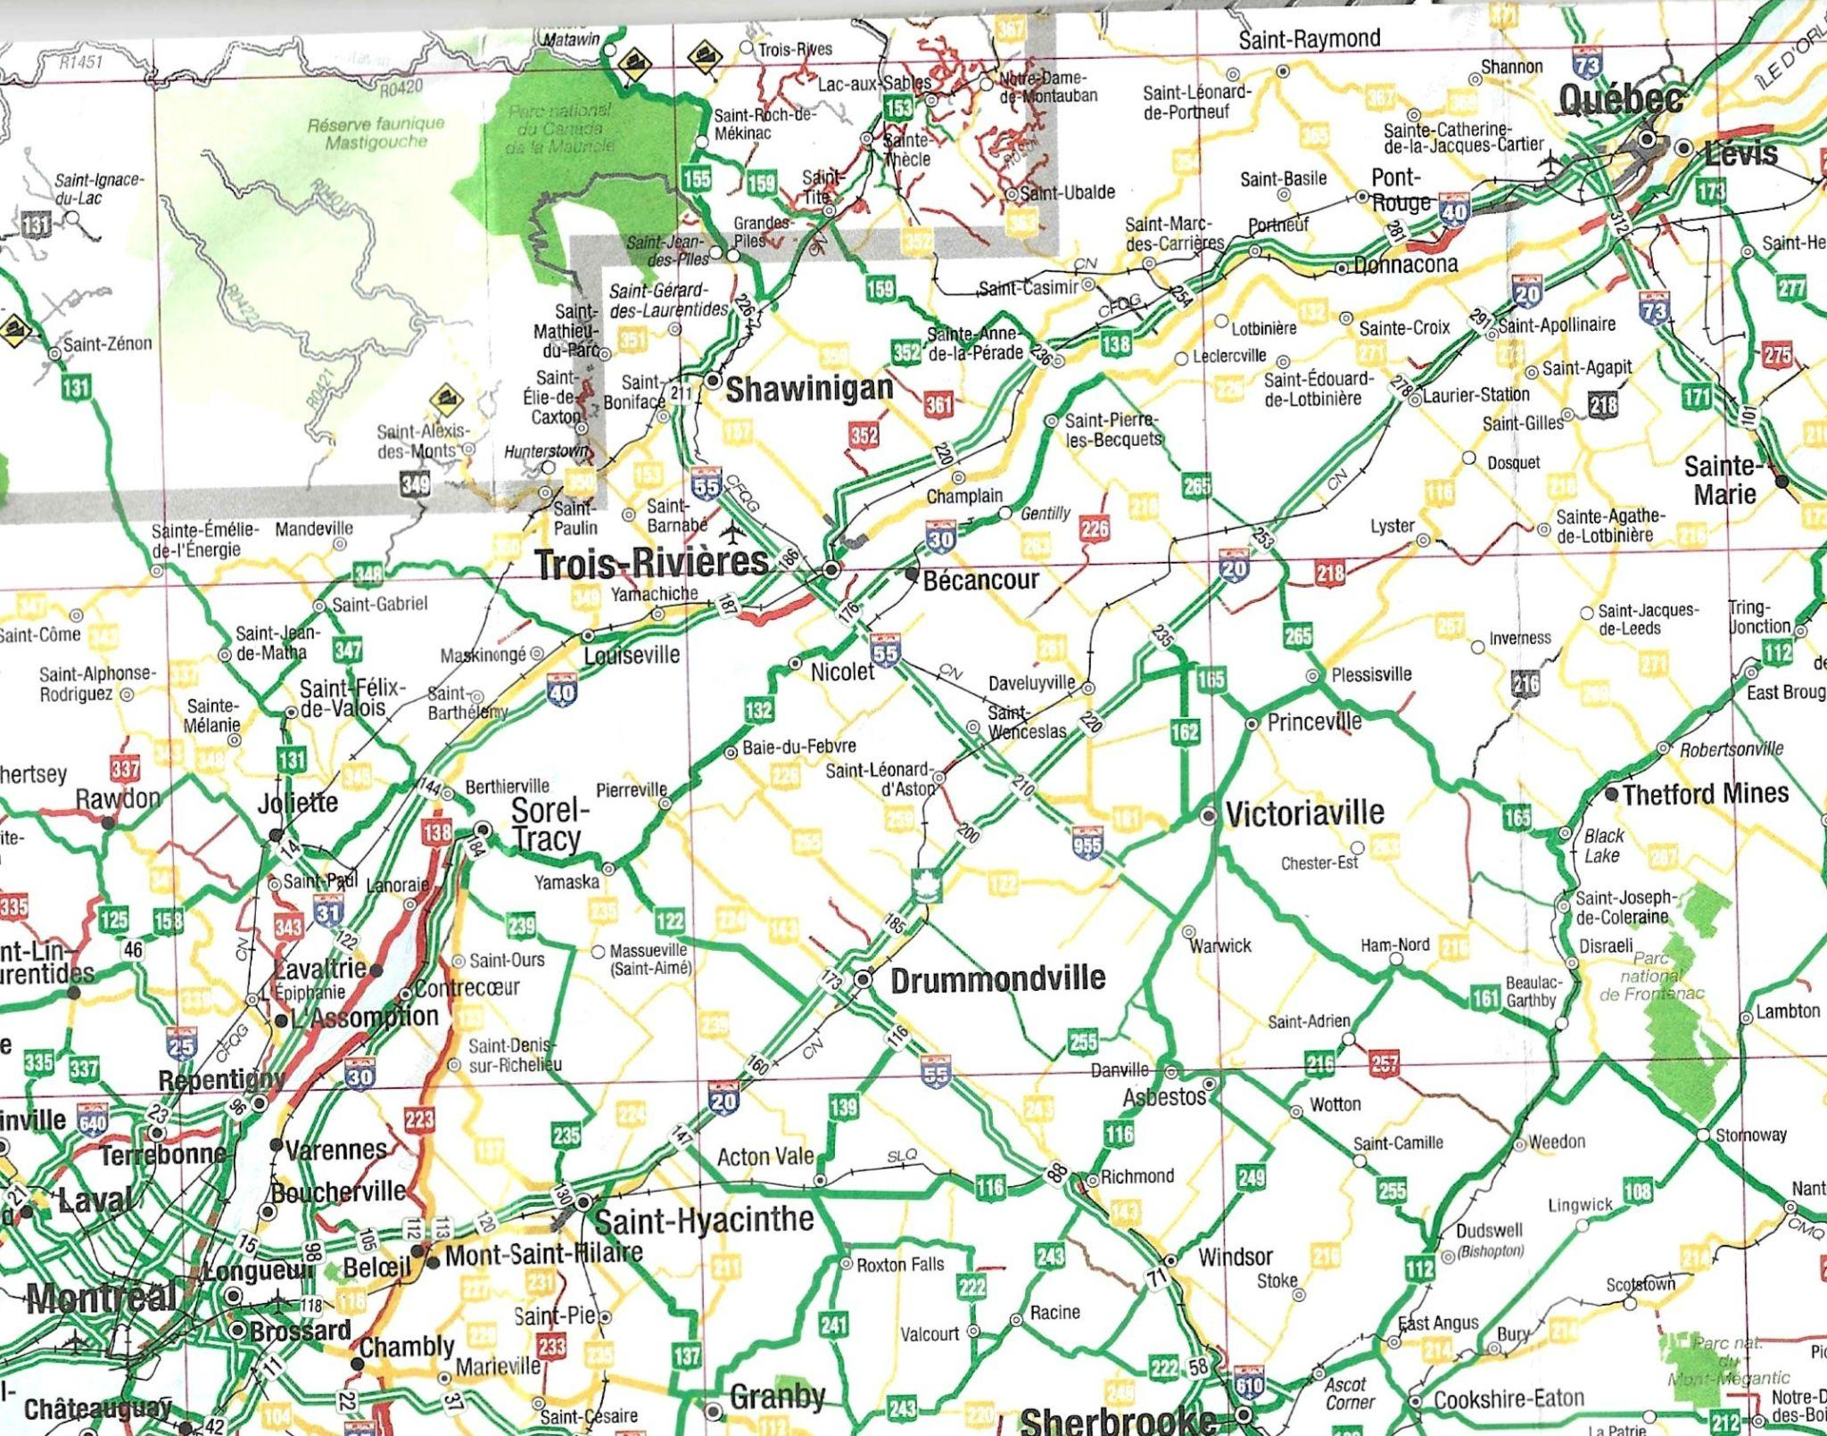
5- Sur l’autoroute 20, déterminez la distance entre la sortie au sud du pont-tunnel Louis-H-Lafontaine (sortie 90) et la sortie pour accéder au pont Pierre-Laporte à Québec (sortie 312N)?
Réponse:
312 km - 90 km = 222 km
Page IV
Page V

Slide 11
6- Où se trouvent géographiquement les routes numérotées commençant par 200 ?
Réponse:
Au sud du fleuve
Page IV
Page V

Slide 12
7- Au Québec, quel est l'axe d'orientation des routes paires à partir du début de celle-ci ?
Réponse:
Ouest en Est
Page IV
Page V

Slide 13
8- Déterminer l’appellation des routes suivantes :
35________________________________________________
640_______________________________________________
520_______________________________________________
573_______________________________________________
105_______________________________________________
Autoroute Sud-Nord
Autoroute déviatrice ouest-est
Autoroute collectrice ouest-est
Autoroute collectrice sud-nord
Route nationale sud-nord
Page IV
Page V

Slide 14
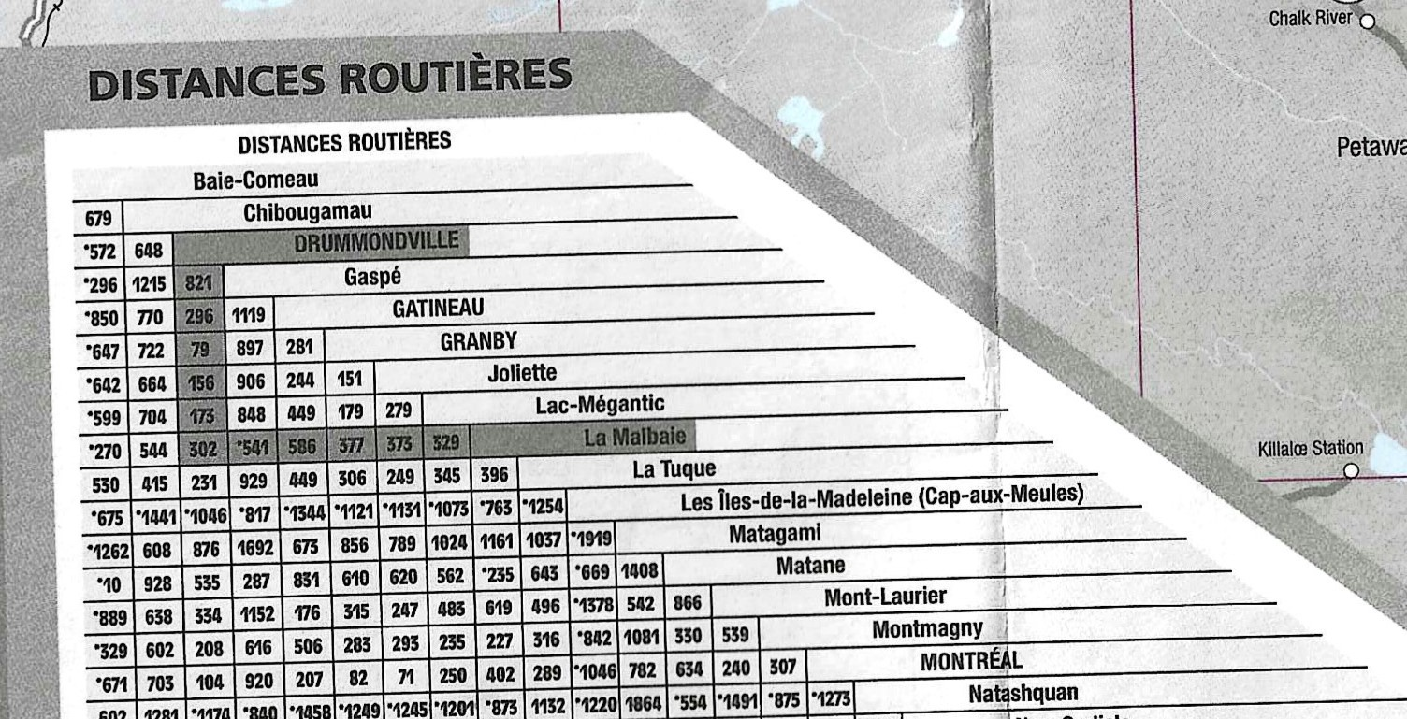
9- Quelle est la distance entre la ville de Gaspé et la ville de Montréal?
Réponse:
entre 919 et 920 km
Page IV
Page V
Notes:
la réponse selon l’année de la carte

Slide 15
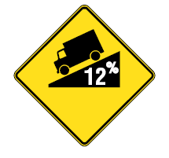
10 - À partir de la carte de Réseau de camionnage, donner la signification de ce panneau.
Réponse?
À l’approche d’une
pente raide
Page IV
Page V

Slide 16
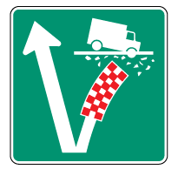
11- À partir de la carte de Réseau de camionnage, donner la signification de ce panneau.
Réponse:
Lit d’arrêt
Page IV
Page V

Slide 17
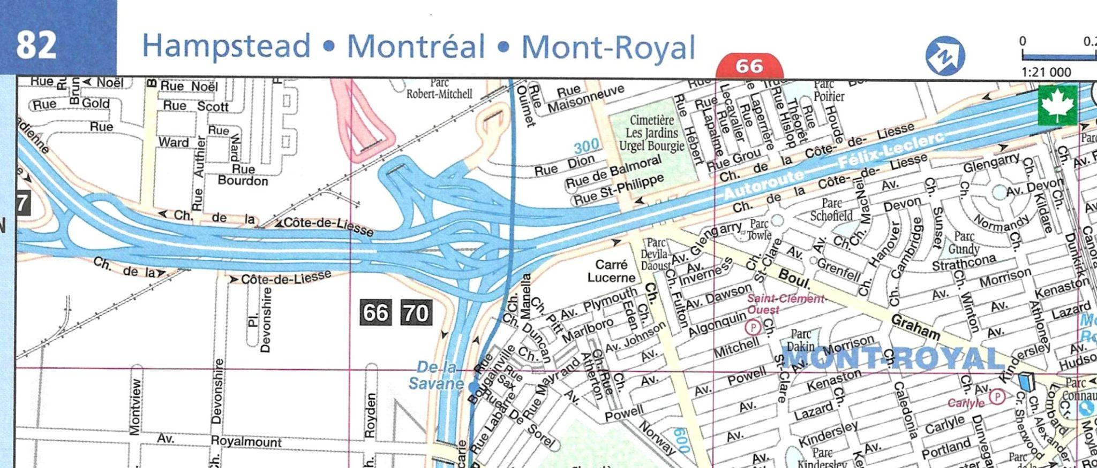
12- Vous circulez sur l’autoroute 40 est et vous voulez vous diriger sur l’autoroute 15 sud. Quelle sortie devrez-vous prendre ?
Réponse:
sortie 66
Page IV
Page V
Notes:
Voir la page 82 du livre Montréal & Environs.

Slide 18
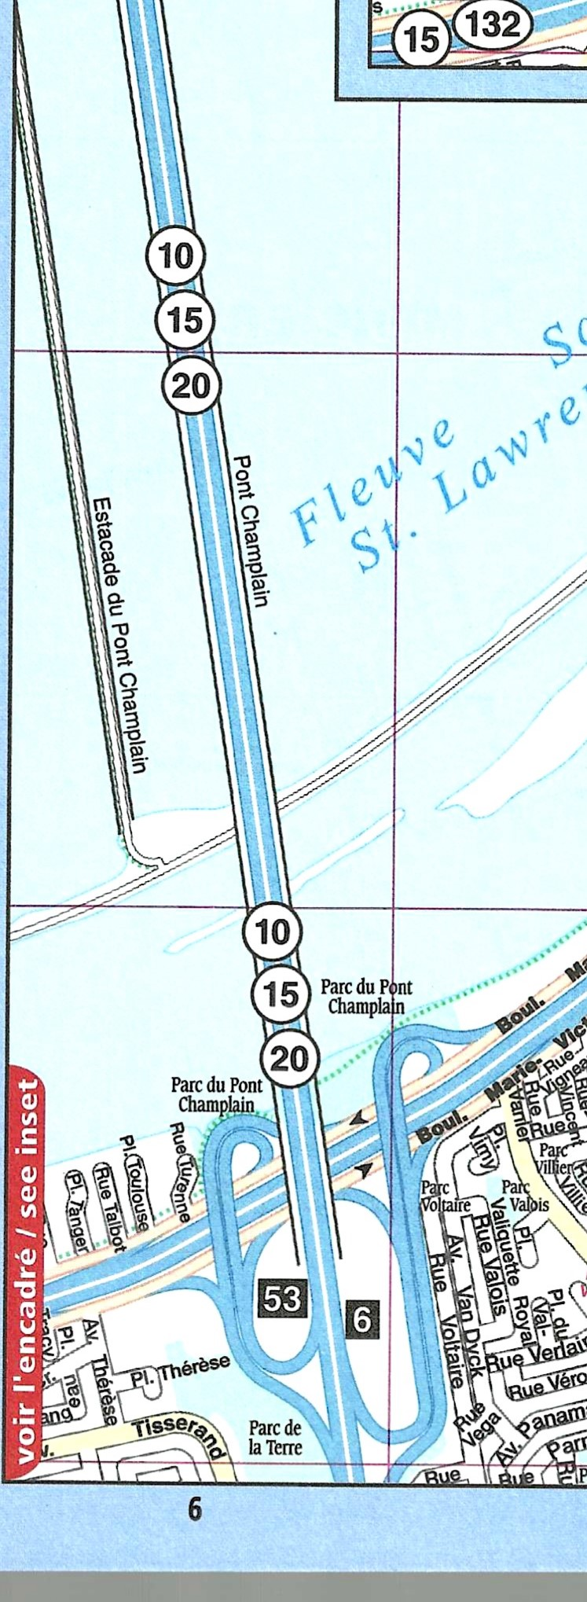
13 - Le pont Samuel-De Champlain est
desservi par quelles autoroutes ?
Réponse:
Autoroute 10, 15, 20
Page IV
Page V
Notes:
Pages 93 ou 110 de votre livre Montréal & Environs.

Slide 19
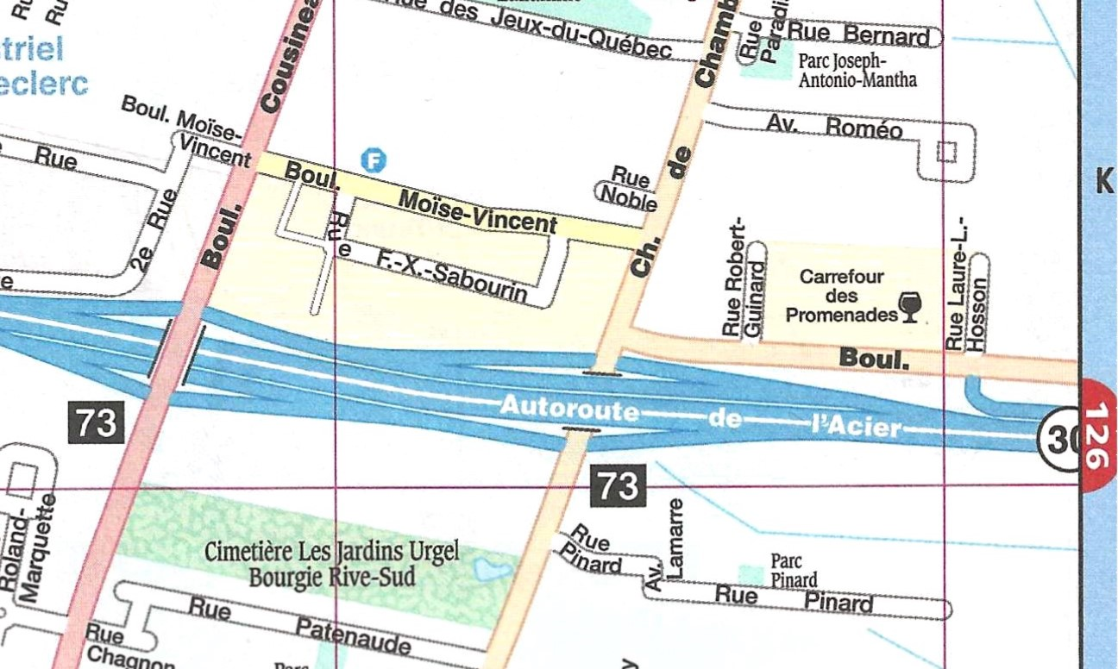
14- De quelle couleur sont les zones industrielles?
Réponse:
Beige
Page IV
Page V
Notes:
Exemple à la pages 125 de votre livre Montréal & Environs ou 1e page du guide

Slide 20
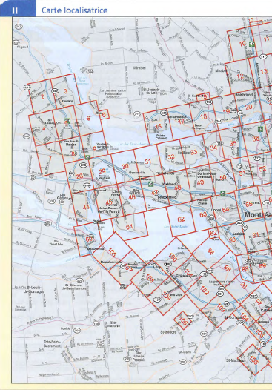
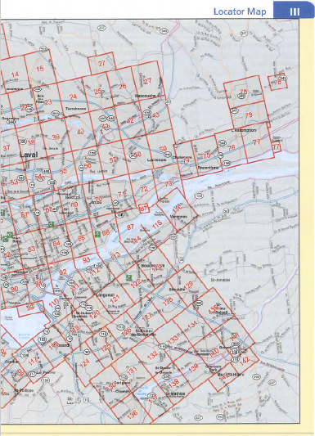
15- À quelles pages retrouve-t-on la carte localisatrice servant à identifier les points de départ et d’arrivée ?
Réponse:
P. II-III
Page IV
Page V

Slide 21
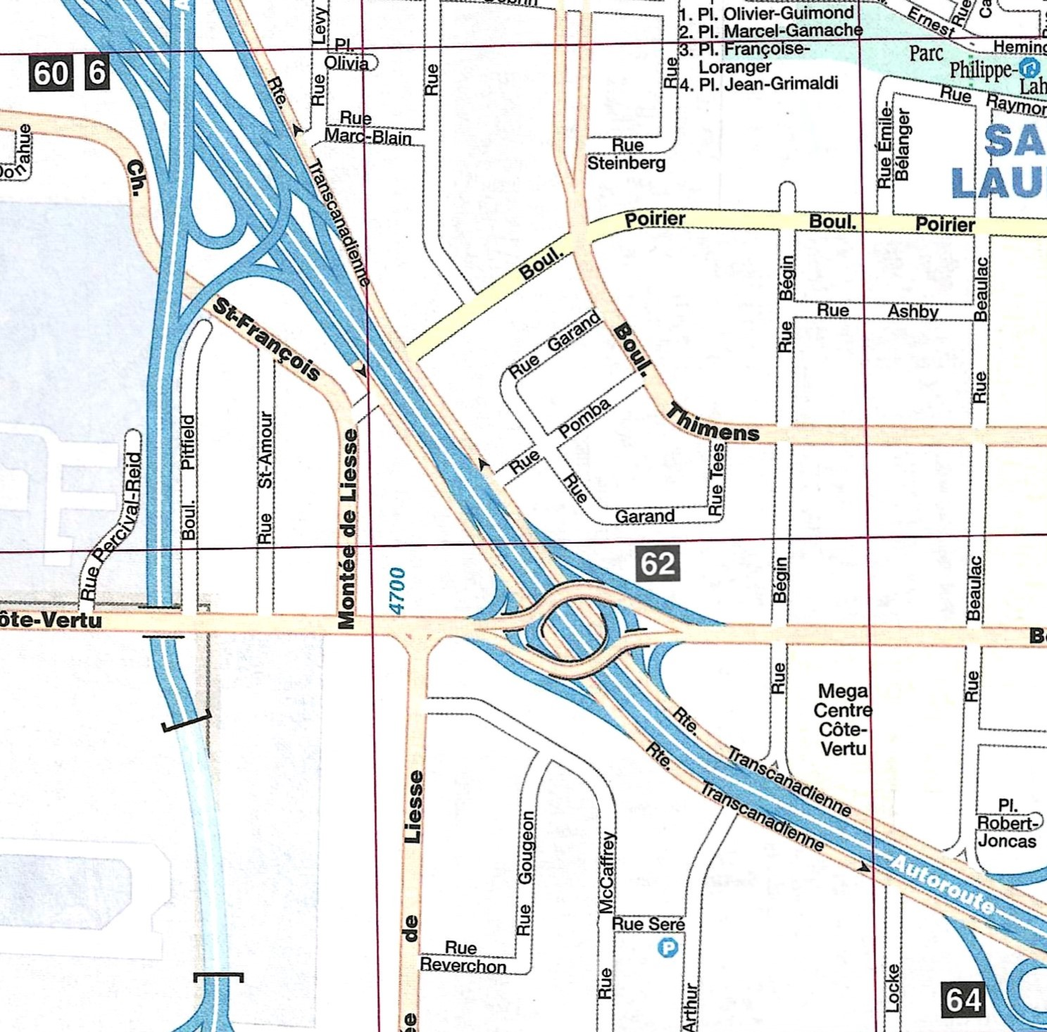
16- Vous circulez sur l’autoroute 40 ouest, est-il possible pour vous de vous rendre sur le chemin St-Francois directement par le boulevard Poirier ?
Réponse:
Faux
Page IV
Page V
Notes:
page 65 de votre livre Montréal & Environs

Slide 22
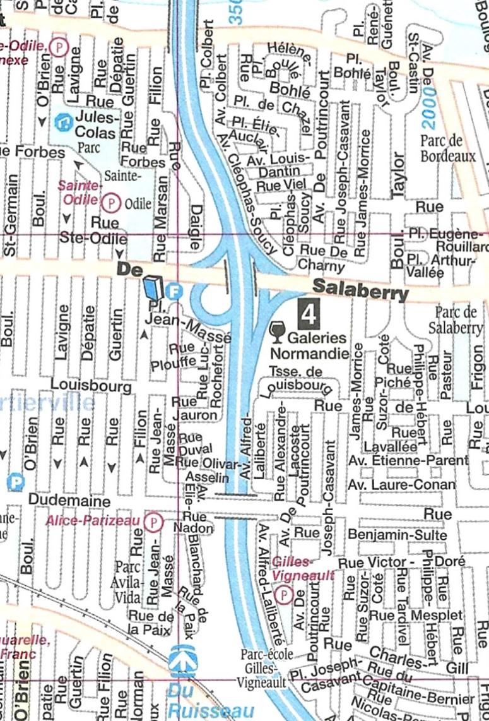
17- Dans l’arrondissement de
Cartierville, nous retrouvons les
rues Dudemaine et Salaberry.
Laquelle de ces rues passe
par-dessus l’autoroute 15 ?
Réponse:
Dudemaine
Page IV
Page V
Notes:
page 66 de votre livre Montréal & Environs

Slide 23
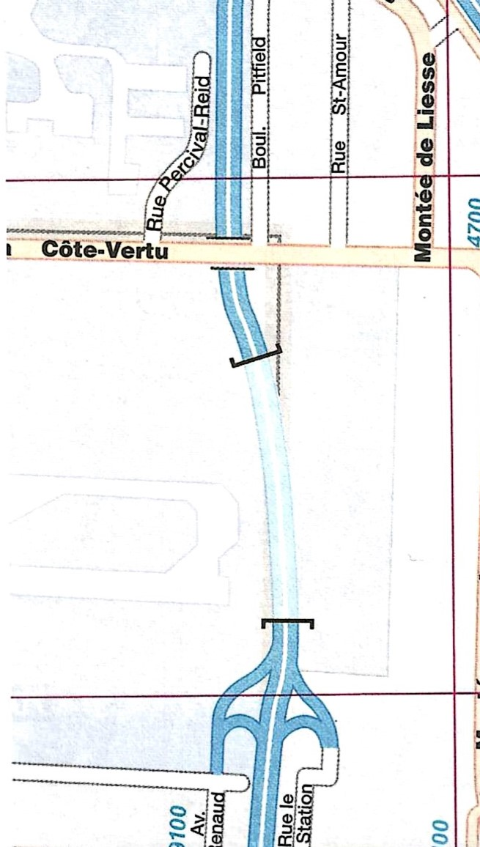
18- Que signifie la partie ombragée de l'autoroute 13, entre le boulevard de la Côte-Vertu et le chemin de la Côte-de-Liesse ?
Réponse:
Tunnel sous l’aéroport
Page IV
Page V
Notes:
page 65 de votre livre Montréal & Environs

Slide 24
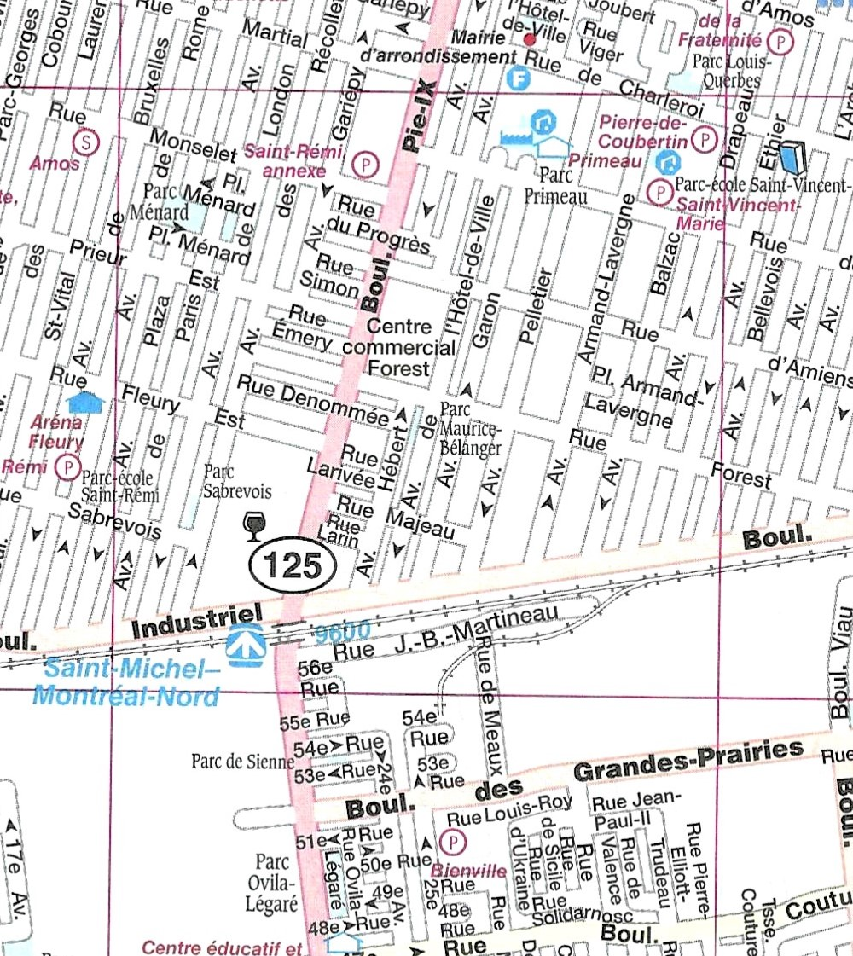
19- À Montréal, quel boulevard croise le 9600 boulevard Pie-IX ?
Réponse:
Bl. industriel
Page IV
Page V
Notes:
page 68 de votre livre Montréal & Environs

Slide 25
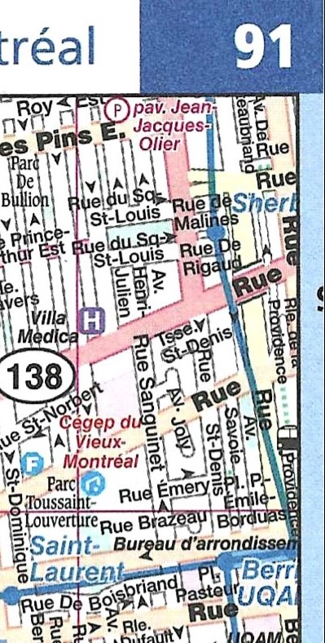
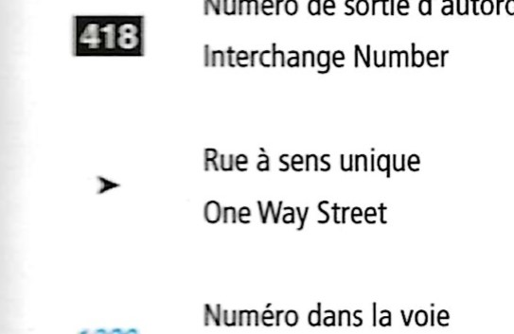
20- Que représentent les flèches
sur la rue Sanguinet à Montréal ?
Réponse:
sens unique
Page IV
Page V
Notes:
page 91 et annexe de votre livre Montréal & Environs

Slide 26
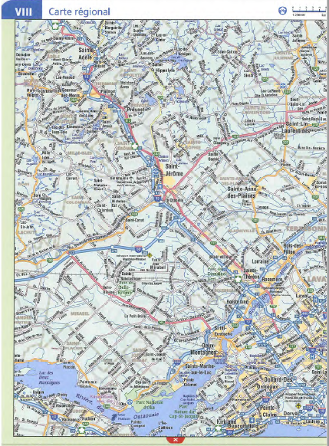
21- Vous circulez sur l’autoroute 13, vers le sud, est-ce que l’est
est à votre gauche ?
Réponse:
Vrai
Page IV
Page V
Notes:
page VIII de votre livre Montréal & Environs

Slide 27
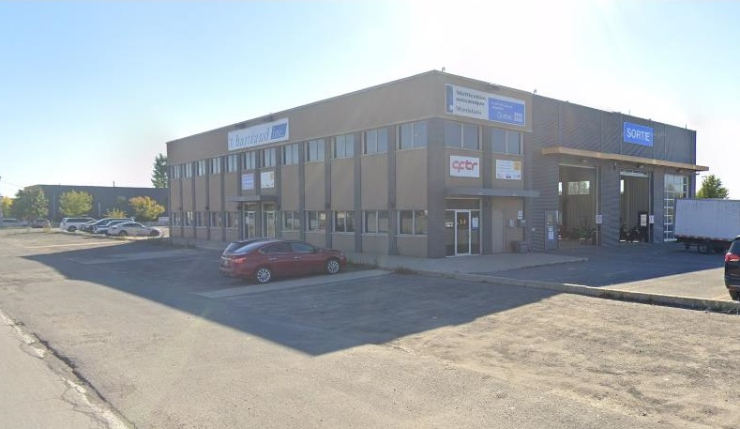
22- Quelles sont les principaux avantages d'utiliser Google Map, Street view ?
Réponse:
M’assurer d’arrivé du bon côté de la route
Me trouver des points de repère
Visualiser où sont les quais de chargement
Page IV
Page V
Notes:
Google maps et Street view

Slide 28
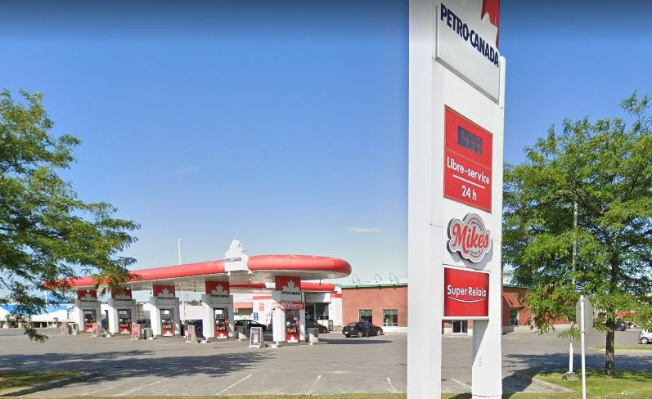
23- En utilisant un appareil électronique, trouvez le nom de la station de service qui se trouve au coin du boulevard du Golf et le boulevard Métropolitain est à Montréal ?
Réponse:
Pétro-Canada
Page IV
Page V
Notes:
Google maps et Street view

Slide 29
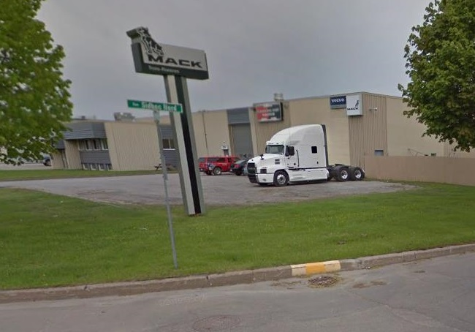
24- En utilisant votre carte électronique, mentionnez la marque de camion fourni par le concessionnaire se trouvant au coin des rues de la Sidbec N. et la rue Saint-Joseph à Trois-Rivières, QC.
Réponse:
Mack
Page IV
Page V
Notes:
Google maps et Street view

Slide 30
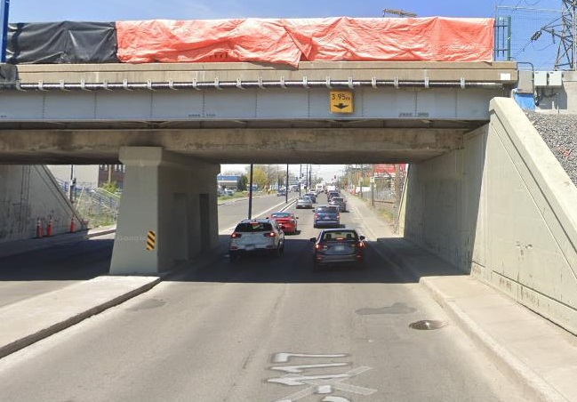
25- En utilisant votre carte électronique, trouvez la hauteur du viaduc sur la route 117 nord, au coin du boulevard Henri-Bourassa ouest, à Montréal, QC.
Réponse:
3,95 mètres
Page IV
Page V
Notes:
Google maps et Street view

Slide 31
26- Point de départ: Brasserie Labatt Ltee, 1045 Rue Léo-Fournier, Val-d'Or, QC
Destination: Brasserie Labatt Ltée, 50 Av. Labatt, LaSalle, QC
Déterminez le temps de conduite sans tenir compte des bouchons de circulation pour cet exercice.
Réponse:
523 km ÷ 80km/h = 6.53
.53 x 60 (Minutes) ÷ 100 = 31.8 soit 32 minutes
Page IV
Page V
Notes:
Google maps pour faire le trajet puis faire le calcul vs un camion

Slide 32
27- Selon le Rand McNally à la page de la légende (Map Legend),
1 kilomètre = 0.621 mile,
1 mile = 1.609 km
Déterminer combien de kilomètres vous allez parcourir si vous conduisez 525 miles.
Réponse:
1.609 x 525 = 844,7 km
Page IV
Page V
Notes:
Google maps pour faire le trajet puis faire le calcul vs un camion

Slide 33
28- Plan de Leçon 6.09-Planifier des voyages en milieu urbain
(Pas de questionnaire)
Récupération selon les besoins.
Page IV
Page V

Slide 34
Bon travail!!

